Slide 1
基线检查（上）
讲师：R@feal

Slide 2



WEB应用系统
安全设备
数据库

Slide 3
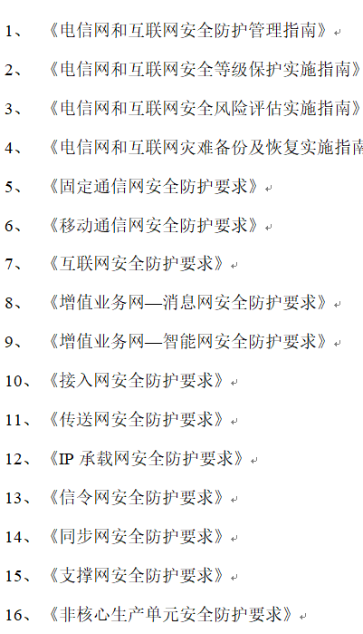
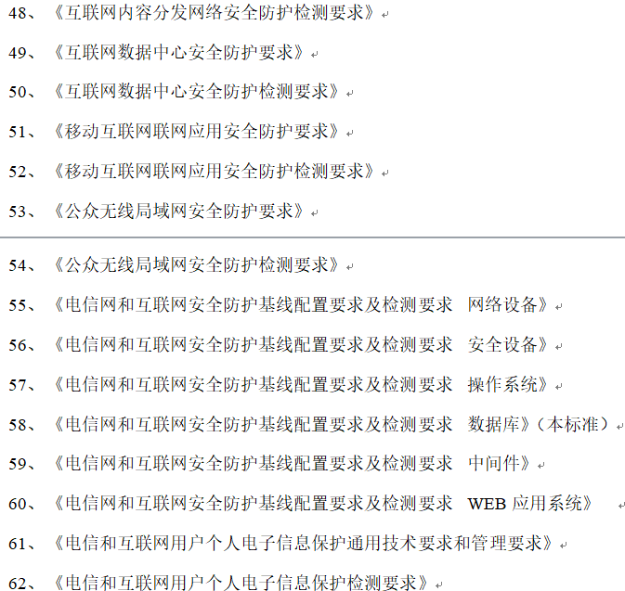
本标准是“电信网和互联网安全防护体系”系列标准之一

Slide 4
基线检查
WEB应用系统

Slide 5
WEB应用系统
WEB应用的安全检查方式可通过人工检查，也可通过自动化工具进行检查，应根据实际情况选择合适的检查方式。

Slide 6
身份验证
身份验证：
1.管理页面采取强口令策略。系统登录验证口令应必须具备一定的复杂度。
2.对用户的最终认证处理过程应必须放到应用服务器进行。不允许仅仅通过客户端脚本或其他形式在客户端进行验证，必须应在应用服务器进行最终认证处理（如果采用集中认证，那么对用户的最终认证就是放在集中认证服务器进行）。
3.网页上的登录/认证表单应必须加入强身份认证机制，如验证码、动态口令卡等。使用强身份认证的目的是为了阻止攻击者使用自动登录工具连续尝试登录，从而降低被暴力破解的可能。
Notes:
检测方法：
1. 要求相关技术人员提供密码复杂度配置文件或者相应口令管理页面，查看口令复杂度配置；
2. 开启创建账号功能；
3. 采用简单的口令，进行账号注册，检查系统是否拒绝此类注册请求；
4. 使用符合系统规定的复杂的口令，进行账号注册，观察系统是否通过此类注册请求；
5. 使用成功注册的测试账号登录系统，进行口令修改操作，新的鉴别信息采用口令，验证系统是否拒绝此类口令修改操作；
6. 使用成功注册的测试账号登录系统，进行身份鉴别信息修改操作，新的口令采用符合系统规定，验证系统是否通过此类口令修改操作。

Slide 7
身份验证
4.网页上的登录/认证表单应必须加入强身份认证机制，如验证码、动态口令卡等。使用强身份认证的目的是为了阻止攻击者使用自动登录工具连续尝试登录，从而降低被暴力破解的可能。（可选）
5.应拒绝由未被允许的IP地址、子网域发来的浏览请求。（可选）
6.对于WEB应用系统自身的管理员账号常见的敏感帐号账号，如：root、admin、administrator、system等，应在系统安装完成之后修改为其它名称或者禁用。

Slide 8
会话管理
1.会话过程中不允许修改的信息，应必须作为会话状态的一部分在服务器端存储和维护。例如，当用户通过认证后，其用户标识在整个会话过程中不能被篡改，。禁止通过隐藏域或URL重写等不安全的方式存储和维护用户标识。
操作指南：在相关配置中设定会话信息的可编辑状态及存储状态。
Notes:
检测方法：
1. 创建两个测试账号A和B，并保证账号功能正常；
2. 使用测试账号A登录系统，A通过认证后，进行测试操作；
3. 使用测试账号B进行认证操作，进行抓包，获取B的会话信息，将B的用户标识改为A的用户标识，提交访问，查看用户B是否可以未被授权地进入应用程序，冒充原先身份验证的用户A。
判定条件：
1. 服务器返回错误代码，用户B不可以进入应用程序；
2. 系统确保会话数据不能被非法访问、篡改。

Slide 9
会话管理
2.禁止使用客户端提交的未经审核的信息对来给会话信息赋值，防止会话信息被篡改，如恶意用户通过URL抓包后篡改数据包中手机号码等。
操作指南：在相关配置中设定会话信息赋值属性。
Notes:
检测方法：
1. 创建测试账号，并保证账号功能正常；
2. 使用测试账号登录，并进行测试操作；
3. 用户在客户端填写信息，提交给服务器，提交过程中通过抓包等方式，篡改信息内容（如用户个人信息中的手机号），查看服务器是否对用户输入的信息进行严格的验证。
判定条件：
1. 当更新会话数据时，系统对数据进行了严格的输入验证，赋值不成功服务器端返回信息提交不成功信息。

Slide 10
会话管理
3.用户登录后应必须分配新的会话标识，不能继续使用用户未登录前所使用的标识。
Notes:
检测方法：
1. 创建测试账号，并保证账号功能正常；
2. 使用测试账号进行重复认证；
3. 验证测试账号认证成功后，系统是否为用户分配新的会话标识。
判定条件：
1. 用户每次认证成功后，系统为用户创建新的会话标识，与用户之前登录所使用的会话标识不同。则测试通过。

Slide 11
会话管理
4.当用户退出时，应必须清除该用户的会话信息。防止遗留在内存中的会话信息被窃取，同时可以减少内存占用。
操作指南： 在相关配置中设定用户退出时清除该用户会话信息。
Notes:
检测方法：
1. 创建测试账号，并保证账号功能正常；
2. 使用测试账号登录系统；
3. 观察WEB应用系统的各个页面是否提供用户登出功能；
4. 使用测试账号登出时，验证系统是否立即删除服务器端的会话数据；
5. 使用测试账号重新登录后，直接关闭浏览器；
6. 验证系统是否提示用户执行安全登出或者自动为用户完成登出操作。退出后重新登录,查看是否有上次登录的会话信息。具体参考“4 检查方法”一节。
判定条件：
1. 当用户登录成功并成功创建会话后，在WEB应用系统的各个页面提供用户登出功能；
2. 登出时会立即删除服务器端的会话数据；
3. 当处于登录状态的用户直接关闭浏览器时，提示用户执行安全登出或者自动为用户完成登出操作。

Slide 12
会话管理
5.应必须设置会话超时机制，在超过设定的阈值后长时间不操作超时过后应必须要清除该会话信息。
操作指南： 在相关配置中设置会话超时机制。
Notes:
检测方法：
1. 询问系统是否设置了合理的会话超时阈值；
2. 创建测试账号，并保证账号功能正常；
3. 使用测试账号创建会话；
4. 长时间不进行操作，达到系统设置的会话超时阈值后，验证系统是否立刻清除会话。
判定条件：
1. 系统设置了合理的会话超时阈值；
2. 达到系统设置的会话超时阈值后，系统自动退出，且再次登录后,上次会话信息已清除。

Slide 13
权限管理
1.用户权限最小化和职责分离。一个帐号账号只能拥有必需的角色和必需的权限。职责分离就是分清帐号角色，系统管理帐号只用于系统管理，审计帐号只用于审计，操作员帐号只用于业务维护操作，普通用户帐号只能使用业务。这样即使帐号被攻击者盗取，也能把安全损失控制在最小的限度。
操作指南：
1. 为且仅为每个帐号账号分配必需的角色和必需的权限。
Notes:
检测方法：
1. 检查系统安全策略配置选项，是否含有严格限制各用户的访问权限的各项内容；
2. 创建测试账号，并保证账号功能正常；
3. 验证是否可以配置有效测试账号对系统管理、审计、业务维护、业务操作等的访问权限；
4. 使用测试账号对系统资源进行访问；
5. 验证测试账号是否能够访问权限以内的资源；
6. 验证测试账号是否能够访问权限以外的资源。

Slide 14
权限管理
2.授权和用户角色数据必须应存放在服务器端，不能存放在客户端，鉴权处理也应必须在服务器端完成。禁止将授权和角色数据存放在客户端中（比如cookie或隐藏域中），以防止被篡改。
操作指南： 在相关配置中设置授权和角色数据存放位置路径。
Notes:
检测方法：
1. 访谈系统管理人员，询问是否设置授权和角色数据存放位置和鉴权处理位置1. 查看授权和角色数据存放路径。具体参考“4 检查方法”一节。

Slide 15
敏感数据保护
1.密钥或帐号账号的口令应必须经过加密存储。
操作指南：
在口令相关配置中对口令进行加密存储配置。
Notes:
检测方法：
1. 要求相关技术人员提供密钥、口令配置文件或者数据库存储位置，确认系统是否对密钥或口令等敏感数据采用了加密方式存储；
2. 查看系统中的密钥或口令等敏感数据；
3. 验证敏感数据是否存在明文形式。
判定条件：
1. 系统配置文件中或数据库中，对密钥或口令等敏感数据采用了加密方式存储；
2. 密钥或口令等敏感数据以密文形式存储。

Slide 16
敏感数据保护
2.禁止在隐藏域中存放明文形式的敏感数据
操作指南： 在相关配置中禁止在隐藏域中存放明文形式的敏感数据。
Notes:
检测方法：
1. 检查设计/验收文档，确认系统是否禁止在隐藏域中存放明文形式的敏感数据；
2. 查看隐藏域，验证是否存在明文形式的敏感数据。
判定条件：
1. 系统设计时，配置了禁止在隐藏域中存放明文形式的敏感数据；
2. 隐藏域中不存在明文形式的敏感数据。

Slide 17
敏感数据保护
3.对输入的账号密码等敏感数据进行严格校验，如所有数据要到服务器端验证。由于客户端校验不可信，所以客户端的校验只能作为辅助手段。
操作指南： 配置数据检验方式。
Notes:
检测方法：
1. 创建测试账号，并保证账号功能正常；
2. 使用测试账号登录，并进行测试操作；
3. 验证用户登录时输入的账号密码等敏感数据是否在服务器端校验。
判定条件：
1. 用户登录时输入的账号密码等敏感数据存储在服务器端。

Slide 18
安全审计
1.对于业务运行异常、非法访问、非法篡改等异常行为应有完整的记录，包括事件的源IP、事件的类型、事件发生的动作、事件时间等。（可选）
操作指南：
在配置页面中设置对于业务运行异常、非法访问、非法篡改等异常行为进行记录。
Notes:
检测方法：
1. 查看设计文档后台日志记录部分，查看记录范围是否覆盖到每个用户的关键操作、重要行为、业务资源使用情况等重要事件（如业务运行异常、非法访问、非法篡改等异常行为）。
2. 打开实际运行系统的后台日志记录；
3. 查看记录范围是否覆盖到事件的源IP、事件的类型、事件发生的动作、事件时间等。
判定条件：
1. 设计文档显示，后台日志记录范围覆盖到了每个用户的关键操作、重要行为、业务资源使用情况等重要事件（如业务运行异常、非法访问、非法篡改等异常行为）；
2. 实际环境中，系统后台日志记录范围覆盖到了事件的源IP、事件的类型、事件发生的动作、事件时间等。

Slide 19
安全编码
1.不能通过用户输入数据直接构造SQL语句。禁止通过直接使用字符串串联用户输入构造可执行 SQL 语句，如：string sql = "select status from Users where UserName='" + txtUserName.Text + "'"，这样很容易被SQL注入攻击。
操作指南：
禁止通过直接使用字符串串联用户输入构造可执行 SQL 语句。
Notes:
检测方法：
1. 询问是否已经针对SQL注入进行防护；
2. 通过漏洞扫描等手段验证系统是否存在SQL注入；
3. 通过渗透测试等手段验证系统是否存在SQL注入。
判定条件：
1. 系统已经针对SQL注入进行防护；
2. 系统中未发现SQL注入。

Slide 20
安全编码
2.要求内容：应能在服务器端采用白名单方式对上传或下载的文件类型、大小进行严格的限制的功能。
操作指南：
在配置页面中设置文件类型、大小的限制。
Notes:
检测方法：
1. 访谈相关技术人员，检查对应的配置文件，确认是否对文件类型、大小进行限制；
2. 上传合法文件；
3. 验证系统是否能够正确处理合法文件；
4. 在系统中上传超大文件或者不支持类型文件；
5. 验证系统是否能够有效检查超出规定大小的文件和不支持的文件类型，并进行提示。
判定条件：
1. 系统中存在对应的配置文件对文件类型、大小进行限制；
2. 系统对上传的合法文件，能够正确处理；
3. 系统提示文件超大或者文件类型错误能够检查出超大文件或者不支持类型文件。

Slide 21
安全编码
3.对输入数据类型进行严格判断对输入数据的类型进行限制和判断。如果输入为数字参数则必须进行数字型判断；如果输入只允许包含某些特定的字符或字符的组合，则使用白名单进行输入校验，如对于一些有规则可循的输入，如Email地址、日期、小数等。
操作指南：
设置输入数据类型及判断标准。
Notes:
检测方法：
1. 向系统输入合法数据；
2. 验证系统是否能够正确处理合法数据；
3. 向系统输入非法数据（如，恶意链接等）；
4. 验证系统是否能够检查出数据非法并拒绝接受。
判定条件：
1. 系统对输入的合法数据，能够正确处理；
2. 对输入的非法数据，系统能够检查出数据非法并拒绝接受。

Slide 22
安全编码
4.若提供了下载功能，要防止用户通过路径遍历漏洞下载敏感资源文件；若提供了文件上传功能，要防止用户上传后门脚本。
操作指南：
配置上传、下载的安全防护。
Notes:
检测方法：
1. 访谈系统管理员确定Web服务器类型和网页文件类型；
2. 通过“../”和 “./”等目录跳转符遍历Web服务器上的敏感文件，查看是否存在任意一个URL访问成功；
3. 对“../”和 “./”符号进行编码处理（如URL编码），通过上述方法再次遍历敏感文件；
4. 通过上传功能上传恶意文件。
判定条件：
1. 不存在任何敏感资源目录的可列出和下载。
2. 系统拒绝恶意文件的上传。

Slide 23
安全编码
5.在注释信息中禁止包含源代码信息、数据库连接信息和SQL语句等敏感信息。
操作指南：
审查web页面源码中的注释内容，删除注释中源代码信息、数据库连接信息和SQL语句等相关的敏感信息。
Notes:
检测方法：
1. 查看web页面源码，检查注释信息是否含源代码信息、数据库连接信息和SQL语句信息。
判定条件：
1. 注释信息中不包含源代码信息、数据库连接信息和SQL语句等敏感信息。

Slide 24
安全编码
6.所有的表单数据应当使用 HTTP-POST 方法提交。避免使用 HTTP-GET 方法提交表单（form），因为该方法使用查询字符串传递表单数据，易被查看、篡改。
操作指南：
编码时配置表单数据提交方式为使用HTTP-POST方式。
Notes:
检测方法：
1. 访谈相关技术人员，询问表单数据是否使用HTTP-POST 方法提交；
2. 通过查看表单提交时URL的情况，URL中不应显式携带表单参数。
判定条件：
1. 所有的表单数据应当使用 HTTP-POST 方法提交。

Slide 25
基线检查
安全设备

Slide 26
安全设备
缩略语扫盲：
POP3 Post Office Protocol 3 邮局协议
SMTP Simple Mail Transfer Protocol 简单邮件传输协议
SNMP Simple Network Management Protocol 简单网络管理协议
SSH Secure Shell 安全壳协议
TACACS Terminal Access Controller Access-Control System 终端访问控制器访问控制系统
TCP Transmission Control Protocol 传输控制协议
UDP User Datagram Protocol 用户数据包协议
VPN Virtual Private Network 虚拟专用网络

Slide 27
安全设备
ACL Access Control List 访问控制列表
DOS Denial of Service 拒绝服务
DDOS Distributed Denial of Service 分布式拒绝服务攻击
FTP File Transfer Protocol 文件传输协议
HTTP Hypertext transfer protocol 超文本传输协议
HTTPS Hypertext Transfer Protocol over Secure Socket Layer 超文本传输安全协议
IP Internet Protocol 网络互联协议
NAT Network Address Translation 网络地址转换
NTP Network Time Protocol 网络时间协议

Slide 28
安全设备
总体要求：账号口令、日志、安全策略、攻击防护与警告和其他安全等五方面要求，具体配置操作及检测方法应结合具体设备。
主要以防火墙与入侵检测设备为主。
Notes:
主要指：防火墙和入侵检测

Slide 29
防火墙——账号口令
1) 应按照用户分配帐号，不同等级管理员应分配不同帐号，避免帐号混用，避免不同用户间共享帐号，避免用户帐号和设备间通信使用帐号共享。
2) 应删除或锁定与设备运行、维护等工作无关的帐号。
3) 对于具备字符交互界面的设备，应配置定时帐号自动登出。
4) 对于具备图形界面（含WEB界面）的设备，应配置定时自动屏幕锁定。
5) 口令长度应至少8位，并包括数字、小写字母、大写字母、标点和特殊符号4类中至少3类，且与帐号无相关性；同时应定期更换口令，更换周期不大于90天。
6) 在设备权限配置能力内，应根据用户的业务需要，配置其所需的最小权限。

Slide 30
1) 应配置日志功能，对用户登录进行记录，并记录用户对设备的操作。
2) 应配置日志功能，对管理员操作进行记录，并记录相关的安全事件。
3) 应配置远程日志功能，将日志内容传输到日志服务器。
4) 应配置NAT日志记录功能，记录转换前后IP地址及端口的对应关系。
5) 应配置VPN日志记录功能，记录VPN访问登陆、退出等信息。
6) 应配置流量日志记录功能，记录通过防火墙的网络连接的信息。
7) 应配置防火墙规则，记录防火墙拒绝和丢弃报文的日志。
8) 应配置日志容量告警阈值，在日志数达到日志容量的75%时产生告警。
9) 应对管理服务器的日志文件大小和转存进行设置，并保护系统磁盘空间。
防火墙——日志

Slide 31
1) 在配置访问规则列表时，最后一条应是拒绝一切流量。源地址、目的地址、服务或端口的范围应以实际访问需求为前提，尽可能的缩小范围。对于访问规则的排列，应遵从范围由小到大的排列规则，并按照一定的规则进行分组。
2) 应设定对防火墙的保护安全规则，只开启代理服务器到外部网络的访问规则，避免在防火墙上配置从局域网的主机直接到公共网的访问规则。
3) 对于VPN用户，应按照其访问权限不同而进行分组，并在访问控制规则中对该组的访问权限进行严格限制。
4) 应根据业务需要，配置基于源IP地址、通信协议TCP或UDP、目的IP地址、源端口、目的端口的流量过滤功能，过滤所有和业务不相关的流量。
防火墙——安全策略

Slide 32
防火墙——安全策略
5) 应配置关键字内容过滤功能，在HTTP、SMTP、POP3等应用协议流量过滤包含有设定的关键字的报文。
6) 对于使用IP协议进行远程维护的设备，应配置使用SSH、HTTPS等加密协议。
7) 应配置NAT地址转换，对公共网隐藏局域网主机的实际地址。
8) 应隐藏字符管理界面的bannner信息。
9) 在进行重大配置修改前，应对当前配置进行备份。

Slide 33
防火墙——攻击防护与告警
1) 对于防火墙的各逻辑接口，应配置防源地址欺骗功能。
2) 应配置访问控制规则，拒绝对防火墙保护的系统中常见漏洞所对应端口或服务的访问，或者关闭常见系统漏洞对应的端口。
3) 应配置DOS和DDOS的攻击防护功能，对DOS和DDOS的攻击告警。DDOS攻击的告警参数可由维护人员根据网络环境进行调整，维护人员可通过设置白名单方式屏蔽部分告警。
4) 应配置扫描攻击检测功能，对扫描探测告警。扫描攻击的告警参数可由维护人员根据网络环境进行调整，维护人员可通过设置白名单方式屏蔽部分网络扫描告警。

Slide 34
防火墙——攻击防护与告警
5) 应配置设备畸形包攻击检测防护功能。
6) 应配置告警功能，报告对防火墙本身的攻击或者防火墙系统的内部错误。
7) 应配置告警功能，报告网络流量中对TCP/IP协议网络层异常报文攻击的相关告警。
8) 应限制ping包的大小，以及一段时间内同一主机发送的次数。

Slide 35
防火墙——其他安全
1) 应关闭非必要的服务。
2) 对于局域网地址，应关闭对ping包的回应功能。建议通过VPN隧道获得局域网地址，从局域网进行远程管理。如网管系统需要开放，可不考虑。
3) 应对防火墙的管理地址做源地址限制。对于登陆帐户的IP地址，应配置只允许从某些IP地址登陆。可以使用防火墙自身的限定功能，也可以在防火墙管理口的接入设备上设置ACL。

Slide 36
防火墙——其他安全
4) 应配置SNMP监控，使用SNMP V3以上的版本对防火墙做远程管理，去除SNMP默认的共同体名(Community Name)和用户名，并且不同的用户名和共同体明对应不同的权限（只读或者读写）。
5) 防火墙的系统和软件版本应处于厂家维护期，并且维护人员应定期对防火墙版本进行升级或打补丁操作。如防火墙系统厂家已不再维护，应及时更新版本或者撤换。
6) 应设定统一的时钟源。

Slide 37
IDS
入侵检测系统(intrusion detection system，简称"IDS")是一种对网络传输进行即时监视，在发现可疑传输时发出警报或者采取主动反应措施的网络安全设备。目前，IDS发展迅速，已有人宣称IDS可以完全取代防火墙。

Slide 38
IDS——总体要求
电信网和互联网的入侵检测设备的安全防护基线配置及检测应满足帐号口令、日志、安全策略、攻击防护与告警和其他安全等五个方面的要求，具体配置操作及检测方法应结合具体设备。

Slide 39
IDS——账号口令
1) 应按照用户分配帐号，不同等级管理员应分配不同帐号，避免帐号混用，避免不同用户间共享帐号，避免用户帐号和设备间通信使用帐号共享。
2) 应删除或锁定与设备运行、维护等工作无关的帐号。
3) 应配置定时帐户自动登出，如TELNET、SSH、HTTP等管理连接和CONSOLE口登录连接等，登出后用户需再次登录才能进入系统。
4) 应配置用户登录失败锁定，如密码输入错误次数和锁定时间等。
5) 口令长度应至少8位，并包括数字、小写字母、大写字母、标点和特殊符号4类中至少3类，且与帐号无相关性；同时应定期更换口令，更换周期不大于90天。

Slide 40
IDS——账号口令
6) 根据用户的管理等级，应配置其所需的最小管理权限。
7) 应配置管理员由指定的IP地址范围进行登录，并可以配置管理员管理的设备范围。
8) 应支持查看当前在线用户列表及IP地址、登陆时间和在线时长，并可强制指定管理员下线。
9) 用户认证应支持远程认证方式，如Radius认证。

Slide 41
IDS——日志
1) 应配置日志功能，对用户登录进行记录，并记录用户对设备的操作。
2) 应配置日志功能，记录对与设备相关的安全事件。
3) 应配置远程日志功能，并能通过远程日志功能将设备日志传输到日志服务器，且能支持至少一种通用的远程标准日志接口，如SYSLOG、FTP等。

Slide 42
IDS——安全策略
1) 对于使用IP协议进行远程维护的设备，应配置使用SSH、HTTPS等加密协议。
2) 与RADIUS服务器、TACACS服务器、NTP服务器、SNMP V3主机等支持认证加密功能的主机进行通信时，应启用协议的认证加密功能，保证通信安全。
3) 应内置不同类型的多种安全策略和策略模板，提供出厂默认配置。
4) 应支持自定义安全策略和策略模板，统一操作，支持按源地址和目的地址定义安全策略、按过滤条件定义安全策略、按协议类型、安全类型、事件级别、流行程度、影响系统、影响设备等定义安全策略。
5) 应支持自定义事件和二次事件，并可支持正则表达式的特征定义方式。
6) 应支持网络基线流量学习。

Slide 43
IDS——攻击与告警
1) 应支持查看攻击事件的详细信息。
2) 应配置防火墙联动，防护网络攻击行为。
3) 应配置事件的响应方式为全局预警，当检测到攻击事件时，全局预警，警灯闪烁，产生告警。
4) 应配置事件的响应方式为程序预警，当检测到攻击事件时，弹出窗口告知用户。
5) 应配置事件的响应方式为邮件预警，当检测到攻击事件时，配置的邮箱收到相应的事件信息，产生告警。
6) 应配置事件的响应方式为短信预警，当检测到攻击事件时，发送短信产生告警。

Slide 44
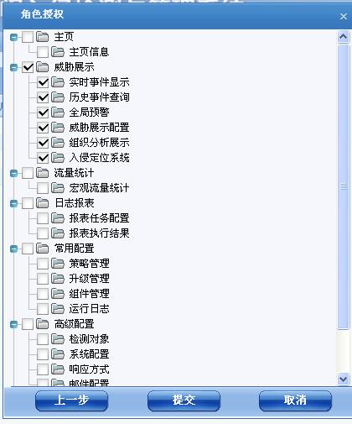
IDS——其他安全
1) 应支持设备访问列表配置。
2) 应支持关闭服务配置。
3) 应禁止Ping入。
4) 应配置SSH登录，关闭Telnet登录。
5) 应配置SNMP监控。
6) 应设定统一的时钟源。

Slide 45
基线检查
数据库

Slide 46
数据库
MS SQL Server、MySQL、Oracle在安全配置方面的基本要求及参考操作。本标准以MS SQL SERVER2000、UNIX平台上MySQL5.0\5.1、UNIX平台上Oracle 10g为例，给出参考配置操作。

Slide 47
缩略语
BGP Border Gateway Protocol 边界网关协议
DDoS Distributed Denial of Service 分布式拒绝服务
DNS Domain Name System 域名系统
SA Super Administrator 超级管理员
SP Sevice Pack Windows 操作系统的补丁包

Slide 48
缩略语
TCP Transmission Control Protocol 传输控制协议
UDP User Datagram Protocol 用户数据报协议
IP Internet Protocol 互联网协议
SYS System 系统文件
DBA Database Administrator 数据库管理员
RAC Real Application Clusters 实时应用集群

Slide 49
数据库——账号
1) 应按照用户分配账号，避免不同用户间共享账号；
2) 应删除或锁定与数据库运行、维护等工作无关的账号；
3) 禁止以管理员帐号或高权限用户权限运行oracle，mysqld，sql server
Notes:
不同名称的用户可以连接数据库

Slide 50
数据库——授权
在数据库权限配置能力内，根据用户的业务需要，配置其所需的最小权限。
使用数据库角色（ROLE）来管理对象的权限
Notes:
把角色赋给不同的用户或修改用户属性中的角色和权限。

Slide 51
数据库——口令
对用户的属性进行安全检查，包括空密码、密码更新时间等。修改目前所有账号的口令，确认为强口令。特别是sa 账号，需要设置至少10位的强口令

Slide 52
数据库——日志
数据库应配置日志功能，对用户登录进行记录，记录内容包括用户登录使用的账号、登录是否成功、登录时间；记录对与数据库相关的安全事件
Notes:
判定条件：
登录成功和失败测试，检查相关信息是否被记录。

Slide 53
数据库——安全补丁
在保证业务可用性的前提下，经过分析测试后，可以选择更新使用最新版本的补丁；
Notes:
安装最新安全补丁，确保数据库补丁是最新版本，无明显漏洞。所有必要的漏洞补丁都已安装。

Slide 54
数据库——可行IP地址访问控制
通过数据库所在操作系统或防火墙限制，只有信任的IP地址才能通过监听器访问数据库。
Notes:
操作指南：
在防火墙中做限制，只允许与指定的IP地址建立1433的通讯。当然，从更为安全的角度来考虑，应该把1433端口改成其他的端口。
1) 在“Windows 防火墙”对话框中，单击“例外”选项卡；
2) 单击“添加端口”；
3) 键入您要允许的端口名称，键入端口号，然后单击“TCP”或“UDP”以提示这是 TCP 还是 UDP 端口；
4) 单击“更改范围”；
5) 指定要为其阻止此端口的一系列计算机，然后单击“确定”。

